Slide 1
治学修身木铎声常在
继往开来师道贯其中
——2014年赴内蒙古赤峰市红旗中学暑期社会实践

Slide 2
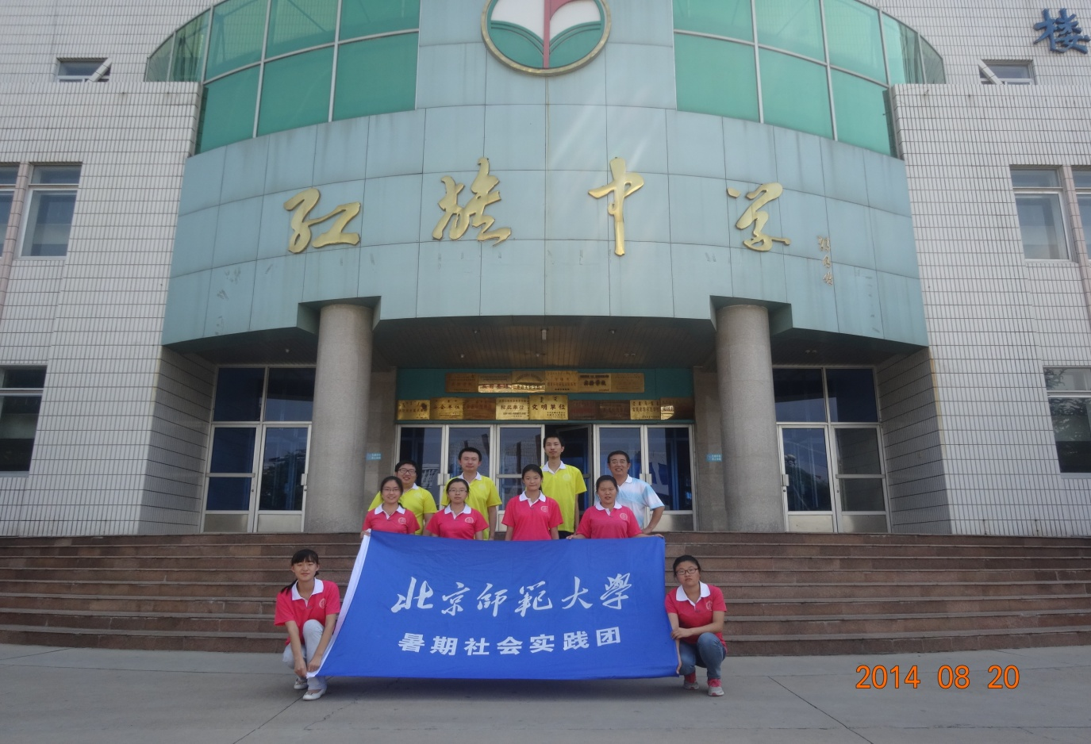
实践队情况简介
队员：张宇，李鹏，金毅，岳尔非，刘婧依，巩明雪，鲍文明，刘志杰，林玉敏，赵楼；

Slide 3
实践队情况简介
队长：张宇 副队长：李鹏
带队老师：张秀平
院系组成：数科6人，物理1人，化学2人，物生科1人
年级组成：11级5人，12级7人
师范生比例：8/10
教学科目：数学6人 物理1人 化学2人 生物1人

Slide 4
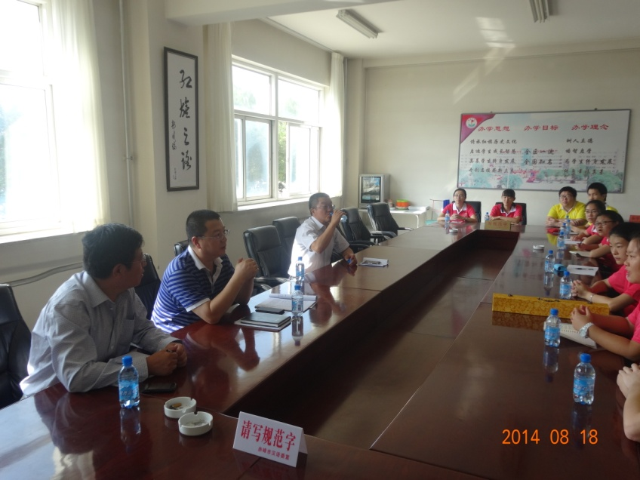
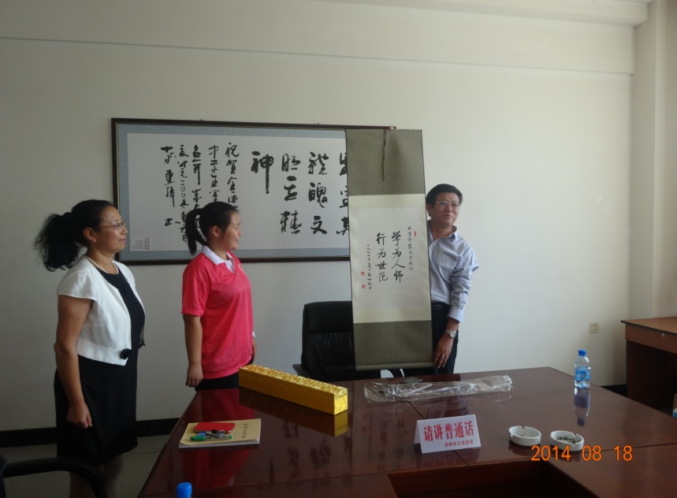
成果展示
2014年8月17日早晨，我们抵达了内蒙古自治区赤峰市红旗中学，8月18日正式入校开始社会实践活动。校方对我们的到来表示热烈欢迎。在实践过程中，各项预期活动均得以顺利开展。

Slide 5
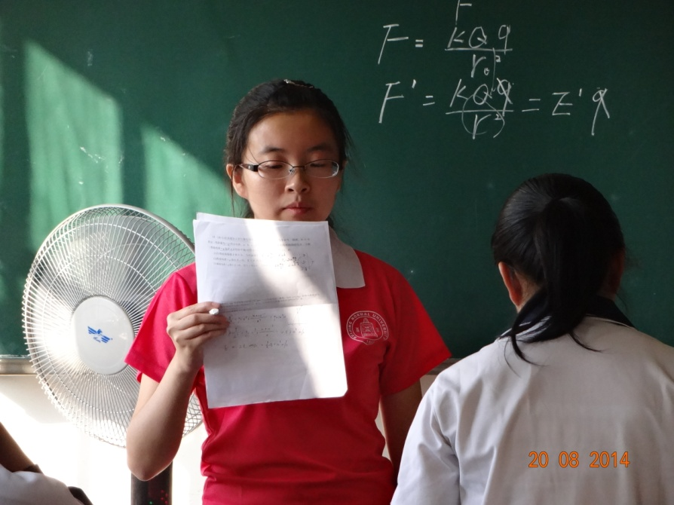
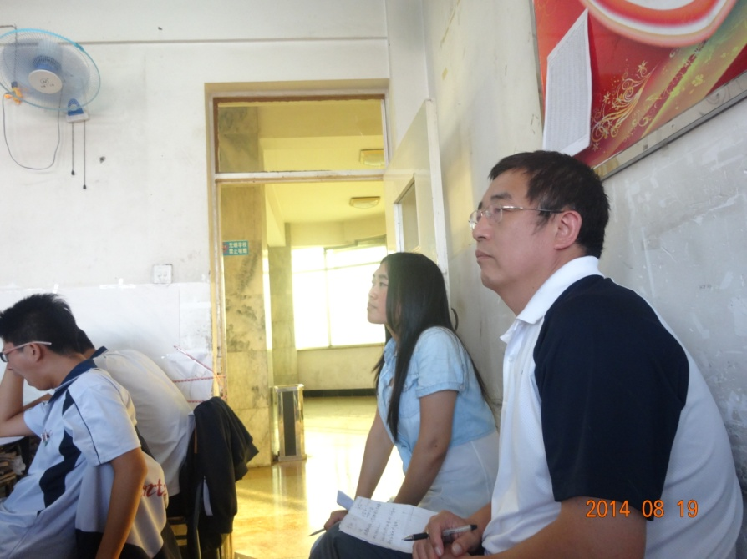
成果展示——日常教学
实践队10名成员在实践过程中分别负责各自班级的教学工作。队员对待教学工作认真细致，互相听课评课，共同提高。张秀平老师在此过程中也给予了大家许多宝贵的建议。

Slide 6
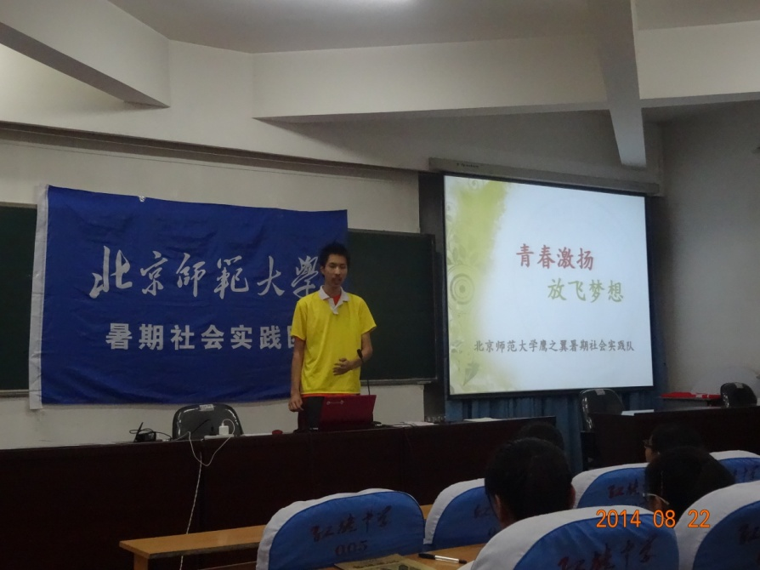
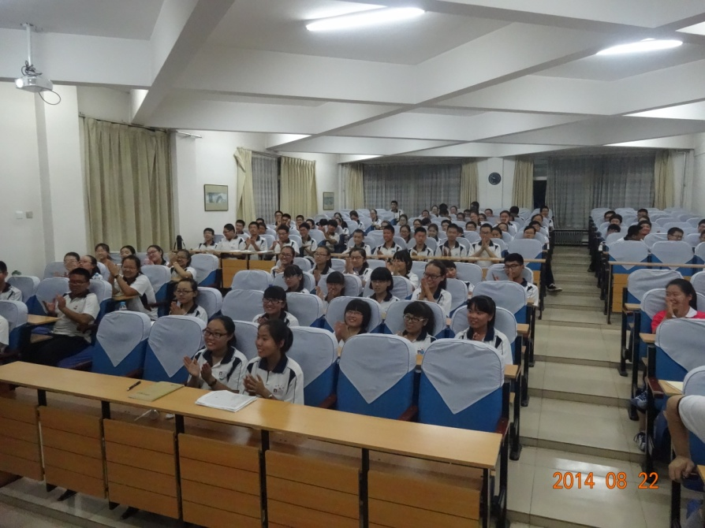
成果展示——主题讲座
实践队面向高二年级实验班开展了“青春飞扬，放飞梦想”主题讲座，讲座主要分为四个模块：高校介绍，大学生活，自主招生，感恩教育。活动获得了学生和领导的一致好评。

Slide 7
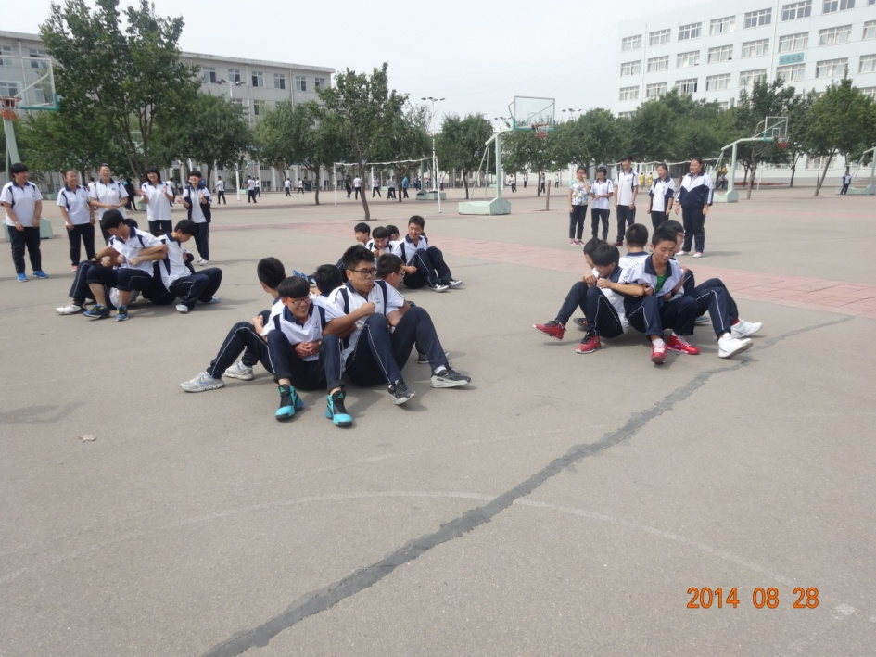
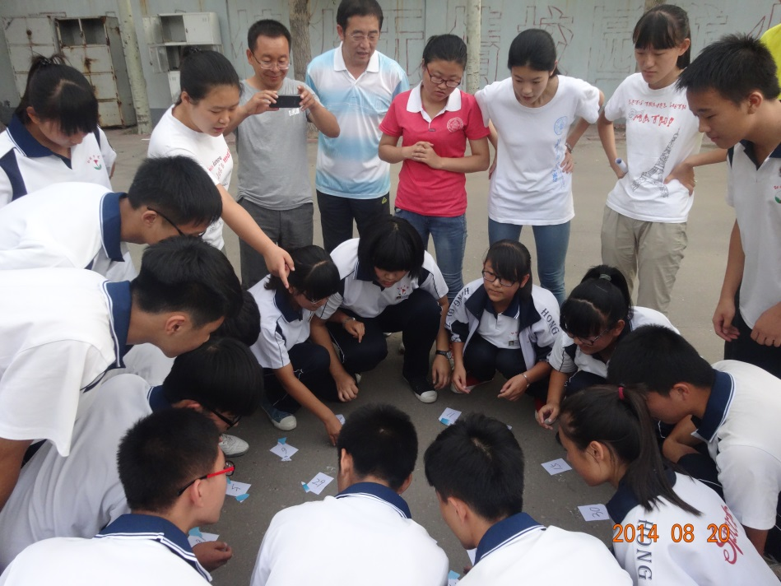
成果展示——素质拓展
队员利用体育课时间，先后在高二年级的七个班级开展了素质拓展活动；既丰富了学生的课余生活，也让大家在游戏中体会到了团队协作的重要性。

Slide 8

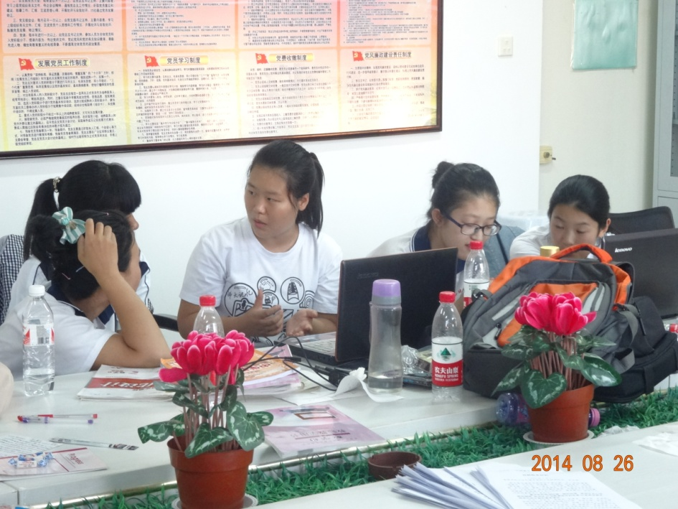
成果展示——聊天室活动
实践队利用每天的晚饭休息时间，在办公室内开展了聊天室活动。每天都有许多同学和我们交流学习生活中遇到了各类问题，气氛始终十分热烈。

Slide 9
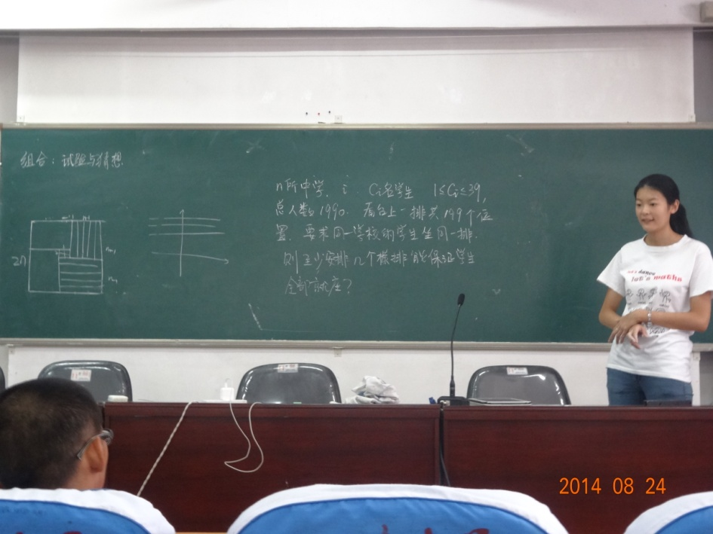
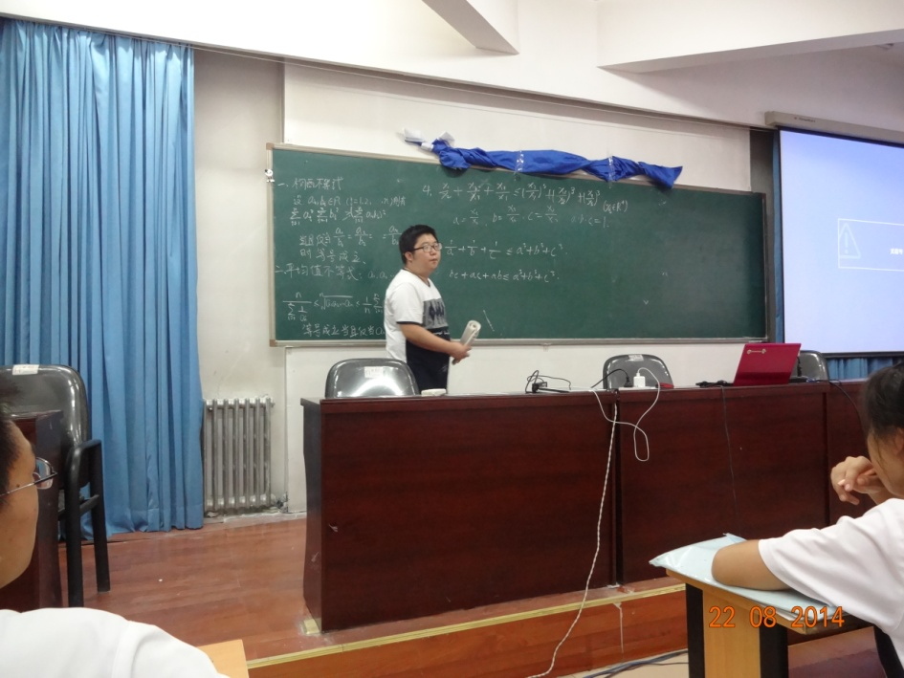
成果展示——数学竞赛辅导
在校方的要求下，队员李鹏和刘婧依为高三年级的尖子生们进行了三次数学竞赛专题辅导。红旗中学负责竞赛辅导的老师给了两名队员极高的评价。

Slide 10
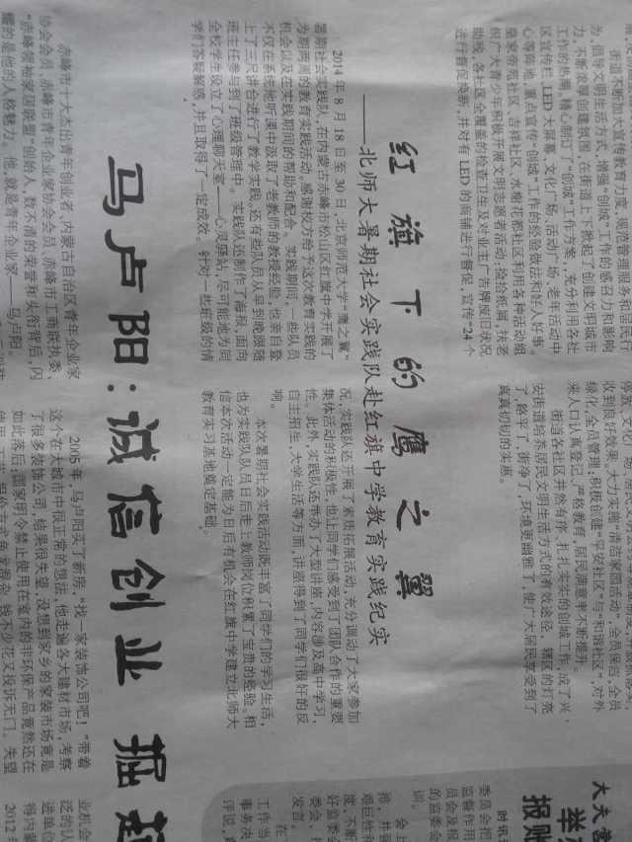
成果展示——媒体宣传
实践过程中，我们还与当地的媒体取得了联系。我们的暑期实践活动被《松山时讯》报刊报道。

Slide 11
实践总结
总体来说，我们的暑期社会实践活动进行的比较成功，完成了预期的全部活动，同时受到了实践学校的好评；
实践开始之初，部分队员由于缺乏实际讲课经验，在教态和课前准备方面出现了一些疏漏；在实践后期有所改进；
队员们在实践过程中学到了许多掌控课堂的小技巧，进一步了解真实的高中教学，大家的教学技能都有提高。

Slide 12
实践总结
在这短短半个月的社会实践中，也许我们的生活条件有些艰苦；也许我们都曾忍不住抱怨；在往返的十余个小时硬座火车上，也许我们都会疲惫和不耐烦，但现在回想起来，我只记得大家相处的融洽而快乐的那些时光。以后的以后，当我们重新拾起这段回忆，所有这些一起走过的日子，爱与时光，艰辛和纯粹，都将成为满径的花香，历久弥新，历久弥深。

Slide 13
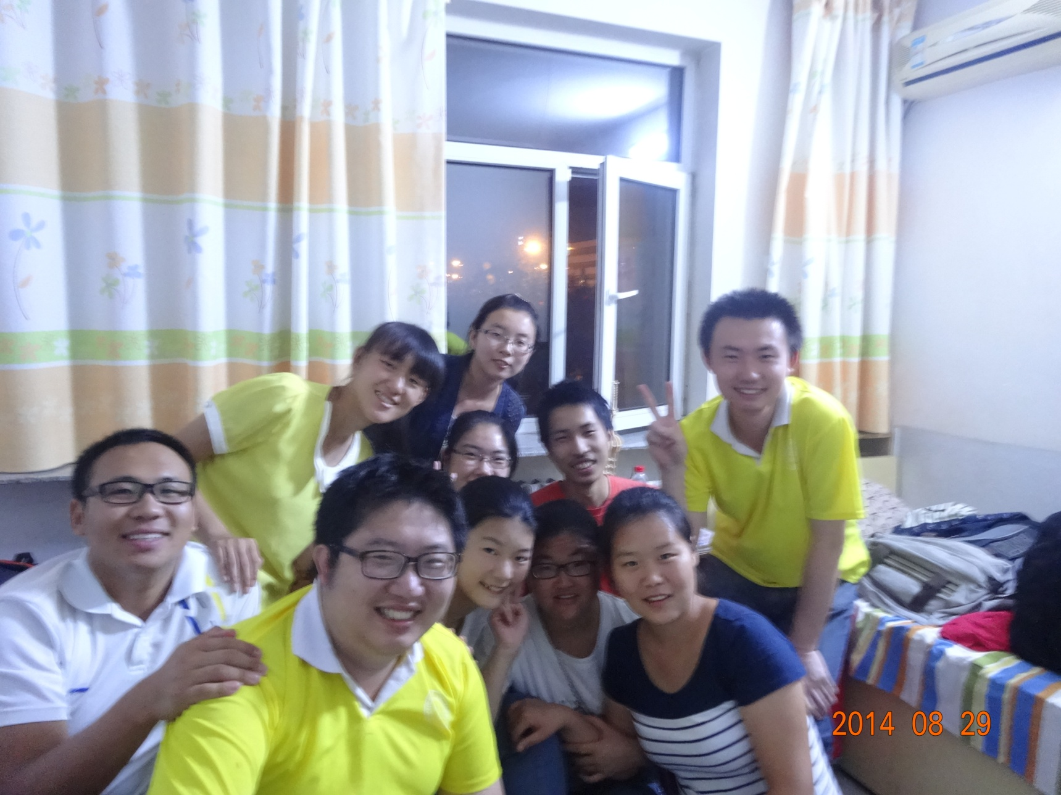

Slide 14
谢 谢！

